Slide 1




Slide 2
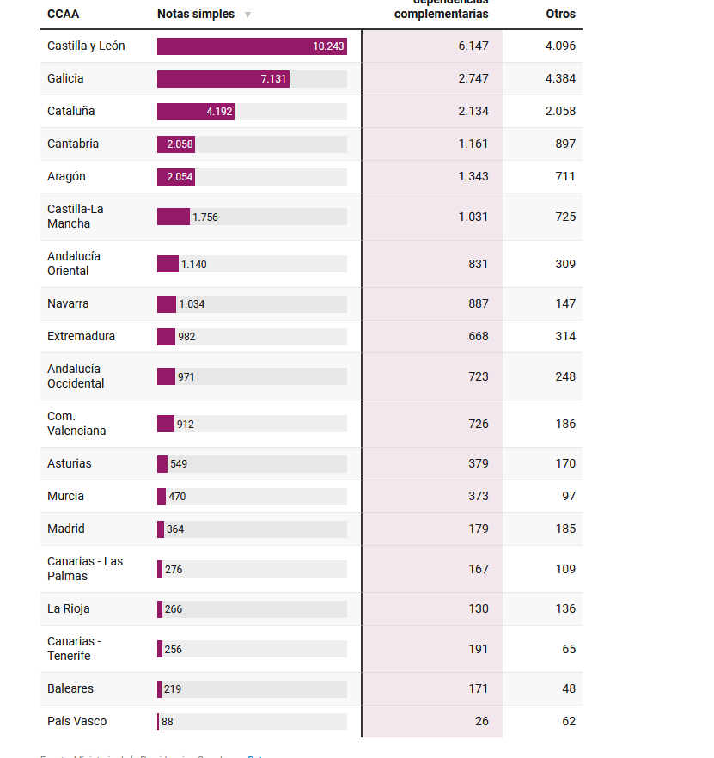

Slide 3
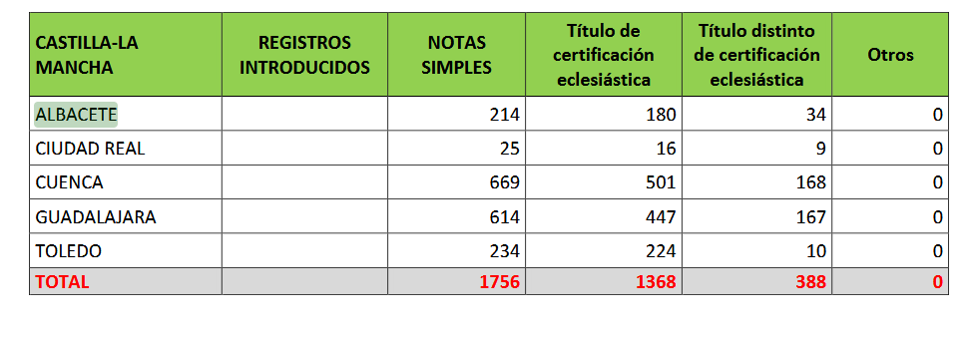

Slide 4
Catedrales
Albacete: NO
Cuenca: NO (Si está el palacio episcopal)
Toledo: SI
Ciudad Real: SI
Guadalajara: Ninguna de las dos

Slide 5
Albacete
En Albacete ciudad: iglesias Buen del Pastor, La Milagrosa y Santa Cruz. Relativamente poco.
Iglesias de Barrax, Balazote y La Gineta en tiempo de descuento

Slide 6
Albacete
En Alcaraz solamente El Bonillo, (incluye un cuadro de El Greco)
En Almansa, todas las iglesias y ermitas. También Caudete, Alpera y Monteaglegr
En Casas Ibañez, no atascan. 34 bienes.
En Chinchilla, 28 y en Hellin, 53 bienes
En La Roda 17. Incluye dos iglesias en La Roda, y en Tarazona la iglesia y 4 ermitas.
En Villarrobledo 15
En Yeste 33.

Slide 7
NO TODO SON INMATRICULACIONES

Slide 8
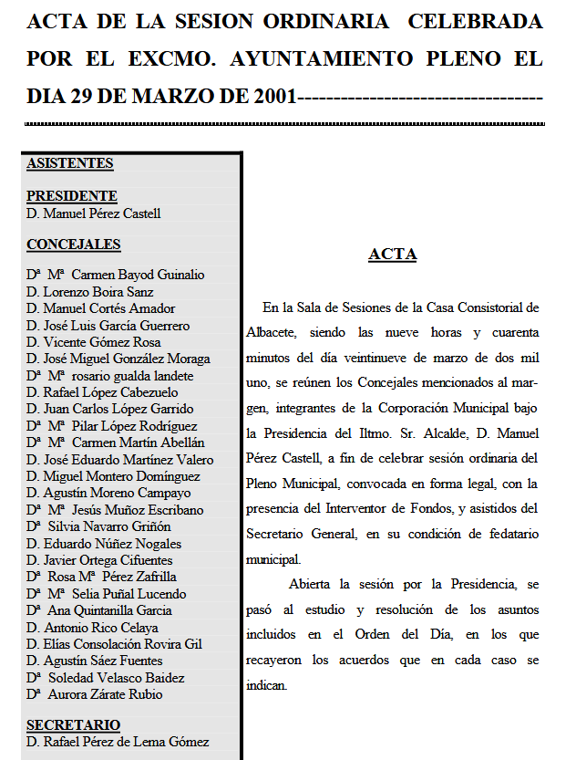
29 DE MARZO DE 2001
Alto de los Molinos

Slide 9
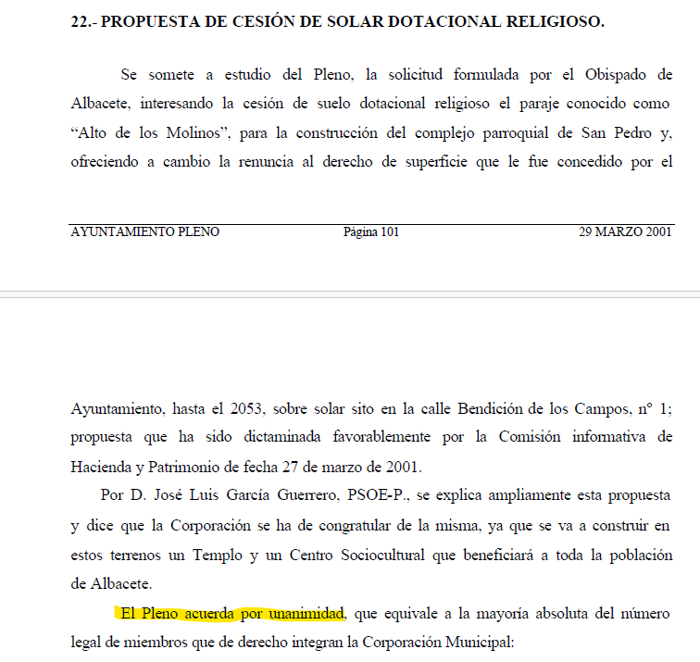
29 DE MARZO DE 2001

Slide 10
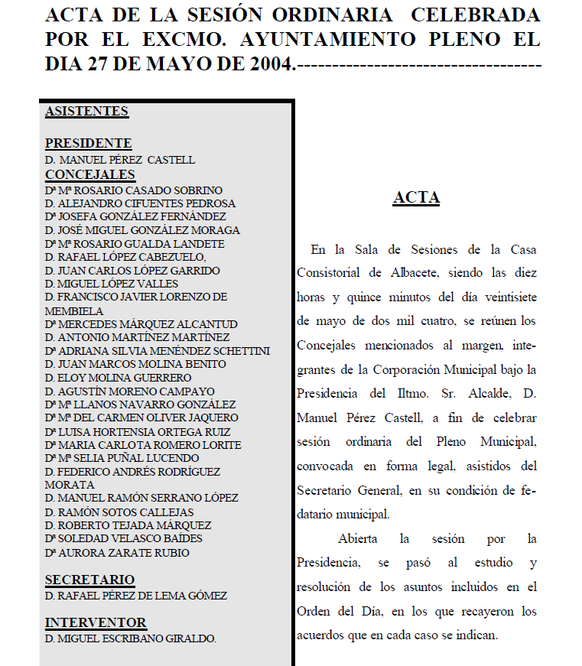
27 DE MAYODE 2004
Hermanos Falcó

Slide 11
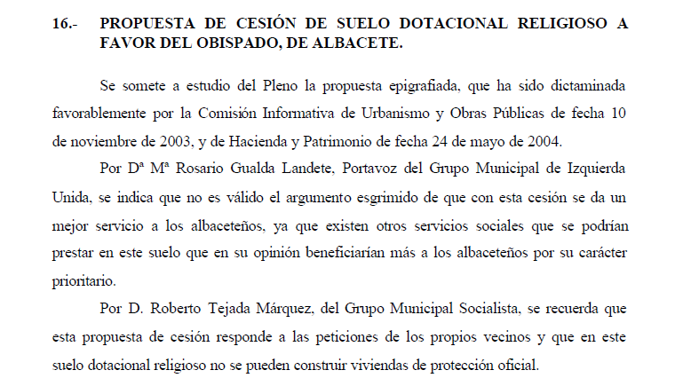

Slide 12
Actualidad
Ley 33/2003, de 3 de noviembre, del Patrimonio de las Administraciones Públicas
Artículo 6: Los bienes de dominio público son inalienables, inembargables, e imprescriptibles

Slide 13
Actualidad
En el año 2015 se inicia un expediente de cesión de un solar de 2000 metros cuadrados en el barrio de Imaginalia. Se oponen el grupo Ganemos y Europa Laica. Finaliza por desestimiento de los peticionarios
En el año 2019 se inicia un nuevo expediente de cesión, se oponen el grupo de Unidas Podemos y Europa Laica. Finaliza por “desestimiento”. En realidad acuerdan el cambio de forma para evitar el artículo anterior
En el año 2021 se inicia un nuevo expediente de concesión administrativa, se oponen el grupo de Unidas Podemos y Europa Laica. Finaliza con acuerdo por mayoría de PSOE, PP, Ciudadanos y Vox, frente a Unidas Podemos

Slide 14
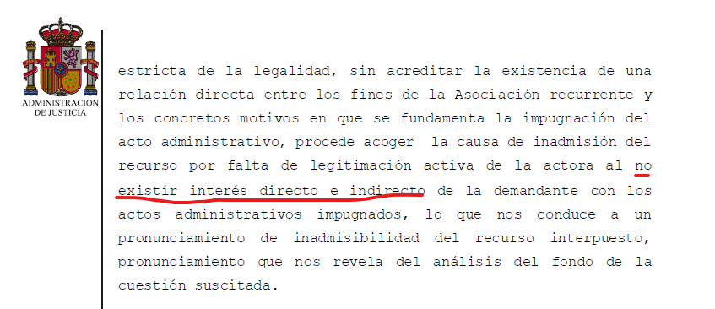
Actualidad
En abril de 2023 Europa Laica interpone un recurso contencioso administrativo ante el Juzgado de Albacete, no se suma Unidas Podemos
En mayo de 2025, la jueza desestima el recurso, el único argumento es que Europa Laica carece de legitimación para interponerlo.

Slide 15
Actualidad
Europa Laica ha interpuesto un recurso de apelación ante el Tribunal Superior de Castilla-La Mancha
Aparte de ser una quiebra para el patrimonio público, es un ataque contra las libertades fundamentales
Si no se nos da la razón, tenemos intención de acudir a instancias superiores, incluso europeas
Creemos que si Unidas Podemos se hubiera sumado al contencioso, al menos esta salida no la hubieran tenido
Si Europa Laica no hubiera estado ahí, ya estaría inscrito en el registro de la propiedad como todos los bienes inmatriculados

Slide 16


